Slide 1

SIRALAMA ALGORİTMALARI

Slide 2

SEÇMELİ SIRALAMA (SELECTION SORT)
24
 Dizideki en küçük elemanı bul, bu elemanı dizinin son (yer olarak ilk te olabilir) elemanıyla yer değiştir.
 Daha sonra ikinci en küçük elemanı bul ve bu elemanı dizinin ikinci elemanıyla yer değiştir. Bu işlemi dizinin tüm elemanları sıralanıncaya kadar sonraki elemanlarla tekrar et.
 Elemanların seçilerek uygun yerlerine konulması ile gerçekleştirilen bir sıralamadır :

Slide 4
SEÇMELİ SIRALAMA (SELECTION SORT)
29
 En küçüğe göre sıralama
 Veriler | : 25 57 48 37 12 92 86 33
 Tekrar 1 | : 12 57 48 37 25 92 86 33
 Tekrar 2 | : 12 25 48 37 57 92 86 33
 Tekrar 3 | : 12 25 33 37 57 92 86 48
 Tekrar 4 | : 12 25 33 37 57 92 86 48
 Tekrar 5 | : 12 25 33 37 48 92 86 57
 Tekrar 6 | : 12 25 33 37 48 57 86 92
 Tekrar 7 | : 12 25 33 37 48 57 86 92
Tekrar 8 | : 12 25 33 37 48 57 86 92







Selection Sort'un analizi doğrudandır.
1. turda (n-1),
2. turda (n-2),
...
(n-1). Turda 1, karşılaştırma yapılmaktadır.
Toplam karşılaştırma sayısı
= (n-1)+(n-2)+...+1 = n*(n-1)/2
= (1/2)n²-(1/2)n = O(n²)

Slide 5
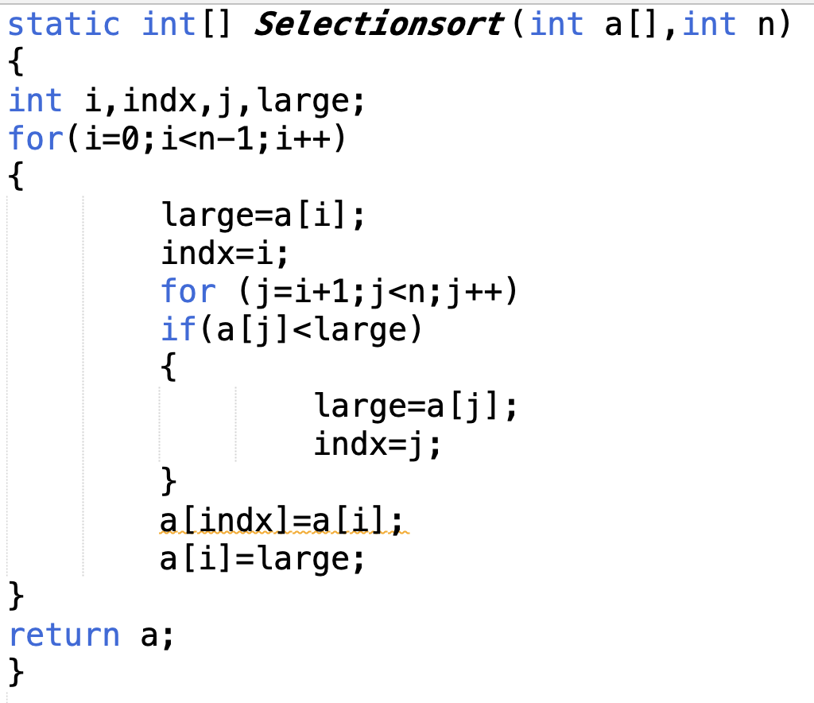

Slide 6
EKLEMELİ SIRALAMA (INSERTION SORT)
33
 Yerleştirerek sıralama işlevi belirli bir anda dizinin belirli bir kısmını sıralı tutarak ve bu kısmı her adımda biraz daha genişleterek çalışmaktadır. Sıralı kısım işlev son bulunca dizinin tamamına ulaşmaktadır.
 Elemanların sırasına uygun olarak listeye tek tek eklenmesi ile gerçekleştirilen sıralamadır :

Slide 7
INSERTION SORT
34
Veriler | 25 | 57 | 48 | 37 | 12 | 92 | 86 | 33
Tekrar 1 | 25 | 57 | 48 | 37 | 12 | 92 | 86 | 33
Tekrar 2 | 25 | 48 | 57 | 37 | 12 | 92 | 86 | 33
Tekrar 3 | 25 | 37 | 48 | 57 | 12 | 92 | 86 | 33
Tekrar 4 | 12 | 25 | 37 | 48 | 57 | 92 | 86 | 33
Tekrar 5 | 12 | 25 | 37 | 48 | 57 | 92 | 86 | 33
Tekrar 6 | 12 | 25 | 37 | 48 | 57 | 86 | 92 | 33
Tekrar 7 | 12 | 25 | 33 | 37 | 48 | 57 | 86 | 92

Slide 9
INSERTION SORT
36
 Performans :
 Eğer veriler sıralı ise her turda 1 karşılaştırma
yapılacaktır ve O(n) olacaktır.
 Veriler ters sıralı ise toplam karşılaştırma sayısı:
 (n-1)+(n-2)+...+3+2+1 = n*(n+1)/2 = O(n²)
olacaktır.
 Simple Insertion Sort'un ortalama karşılaştırma sayısı ise O(n²)'dir.
 Selection Sort ve Simple Insertion Sort, Bubble Sort'a göre daha etkindir. Selection Sort, Insertion Sort'tan daha az atama işlemi yaparken daha fazla karşılaştırma işlemi yapar.

Slide 10
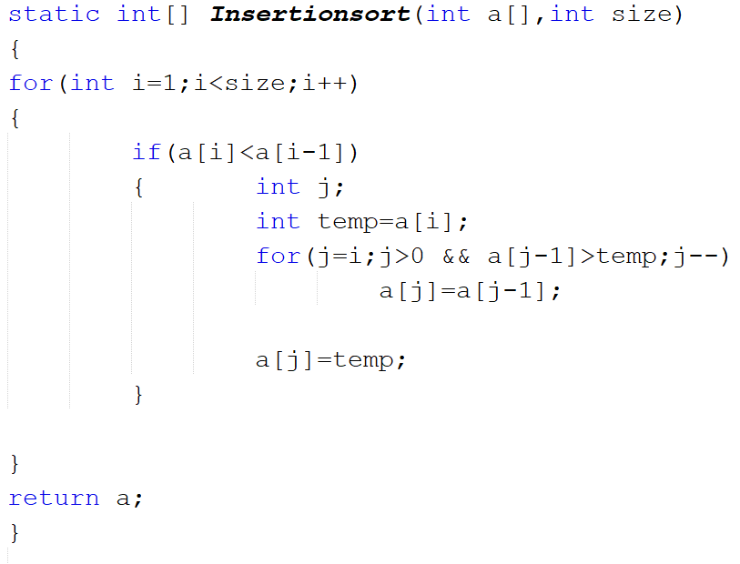

Slide 11
Birleştirmeli Sıralama (MERGE SORT)
38
 Verinin hafızada sıralı tutulması için geliştirilen sıralama algoritmalarından (sorting algorithms) bir tanesidir.
 Basitçe sıralanacak olan diziyi ikişer elemanı kalan parçalara inene kadar sürekli olarak ikiye böler. Sonra bu parçaları kendi içlerinde sıralayarak birleştirir.
 Sonuçta elde edilen dizi sıralı dizinin kendisidir.
Bu açıdan bir parçala fethet (divide and conquere) yaklaşımıdır.
 Bu algoritma John von Neumann tarafından 1945 yılında bulunmuştur.

Slide 12
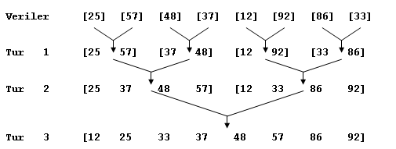
Birleştirmeli Sıralama (MERGE SORT)
39
 Sıralı iki veri grubunu birleştirerek üçüncü bir sıralı veri grubu elde etmeye dayanır.

Slide 13
Birleştirmeli Sıralama (MERGE SORT)
40
 Sıralanmak istenen verimiz:
 5,7,2,9,6,1,3,7olsun.
 Bu verilerin bir oluşumun(composition) belirleyici alanları olduğunu düşünebiliriz. Yani örneğin vatandaşlık numarası veya öğrenci numarası gibi. Dolayısıyla örneğin öğrencilerin
numaralarına göre sıralanması durumunda kullanılabilir.
 Birleştirme sıralamasının çalışması yukarıdaki bu örnek dizi
üzerinde adım adım gösterilmiştir. Öncelikle parçalama adımları gelir. Bu adımlar aşağıdadır.
 1. adım diziyi ikiye böl:
 5,7,2,9 ve 6,1,3,7
 2. adım çıkan bu dizileri de ikiye böl:
 5,7 ; 2,9 ; 6,1 ; 3,7

Slide 14
Birleştirmeli Sıralama (MERGE SORT)
41
 3. adım elde edilen parçalar 2 veya daha küçük eleman sayısına ulaştığı için dur (aksi durumda bölme işlemi devam edecekti)
 4. adım her parçayı kendi içinde sırala
 5,7 ; 2,9 ; 1,6 ; 3,7
 5. Her bölünmüş parçayı birleştir ve birleştirirken sıraya dikkat
ederek birleştir (1. ve 2. parçalar ile 3. ve 4. parçalar aynı gruptan bölünmüştü)
 2,5,7,9 ve 1,3,6,7
6. adım, tek bir bütün parça olmadığı için birleştirmeye devam et
 1,2,3,5,6,7,7,9
 7. adım sonuçta bir bütün birleşmiş parça olduğu için dur. İşte bu sonuç dizisi ilk dizinin sıralanmış halidir.

Slide 16
MERGE SORT
47
 Analiz : log₂n tur ve her turda n veya daha az karşılaştırma = O(n log₂n) karşılaştırma.
 Quicksort’ta en kötü durumda O(n²)
karşılaştırma gerektiği düşünülürse daha
avantajlı. Fakat mergesort’ta atama işlemleri fazla ve dizi için daha fazla yer gerekiyor.

Slide 17
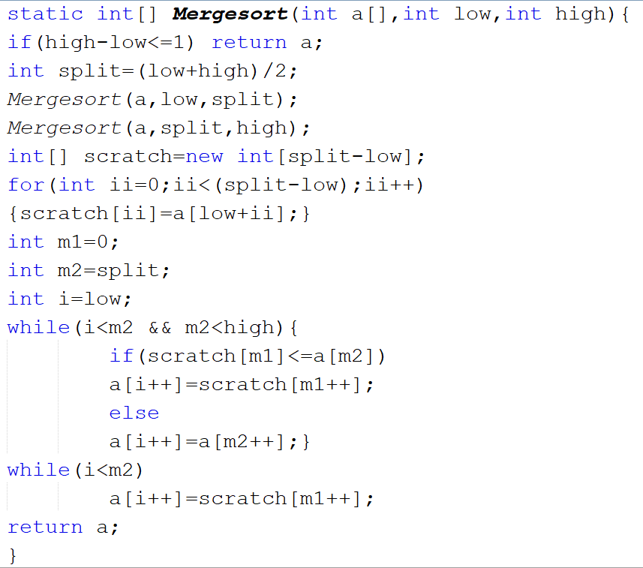

Slide 18
SIRALAMA ALGORİTMALARI
91
Çalışma Süresi | Sorting Algoritması-en iyi
O(n²) | BubleSort SelectionSort InsertionSort ShellSort
O(nlogn) | HeapSort MergeSort QuickSort
O(n) | Counting Sort RadixSort BucketSort

Slide 19
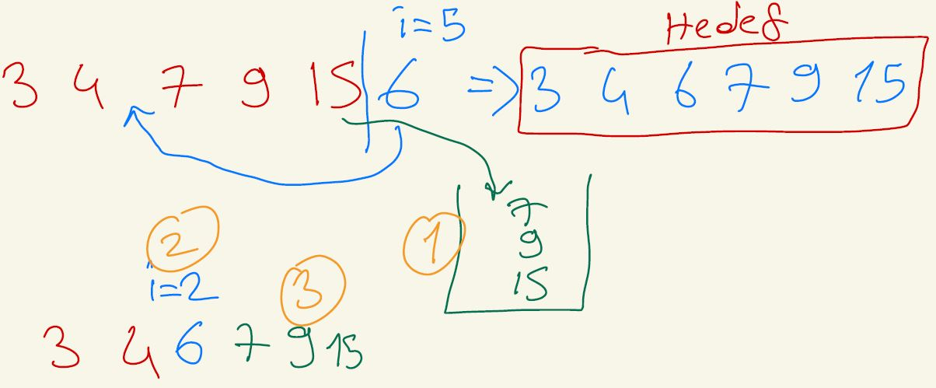
ÖRNEK:
Eklemeli Sıralamada (Insertion Sort) ilk elemandan sonraki her bir eleman yeni bir veri olarak kabul edilip o anki sıralı dizinin son elemanından daha küçük ise dizide uygun yere yerleştirilmektedir. Buna göre Eklemeli sıralama algoritmasında araya eklenmesi gereken eleman tespit edildiğinde bu işlemi Yığın (Stack) kullanılarak gerçekleştiren Java kodunu yazınız.

